Slide 1
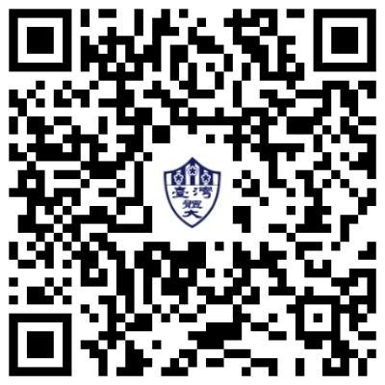
新時代大學學習模式
報告人：教務長 麥毅廷

Slide 2
虛擬電影與AI
From internet

Slide 3
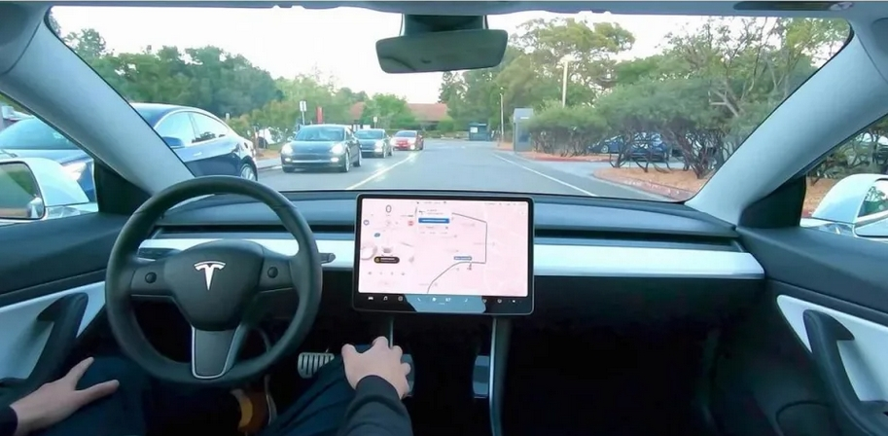
智慧汽車-特斯拉
未來還需要學開車嗎?
From internet

Slide 4
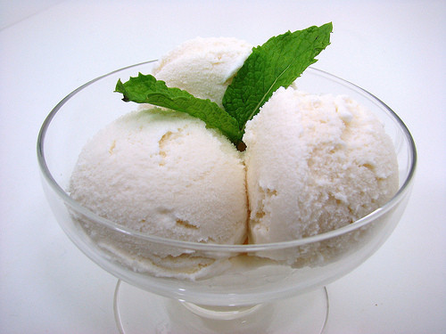
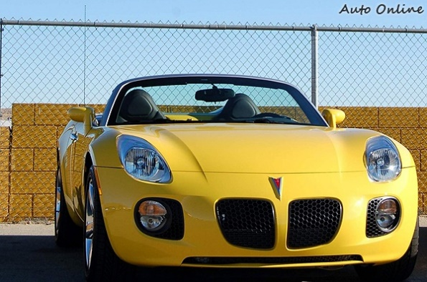
汽車對香草冰淇淋過敏!?!
美國龐帝克汽車（Pontiac）公關部門收到客戶抱怨信：「這是我為同一件事第二次寫信給你們，雖然你們沒有回信但是OK，因為我也知道大家都會認為我瘋了，但這的確是事實!!」
From internet

Slide 5
工程師實事求是
初次來正好要買香草冰淇淋，車子 “ 秀逗 ”
這位工程師之後又依約來了三個週五晚上。
第一週五晚，巧克力冰淇淋，車子沒事。
第二週五晚，草莓冰淇淋，車子也沒事。
第三週五晚，香草冰淇淋，車子 “ 秀逗 ”。
香草冰淇淋
直接影響?
無法發動
氣塞現象
引擎未散熱
From internet

Slide 6
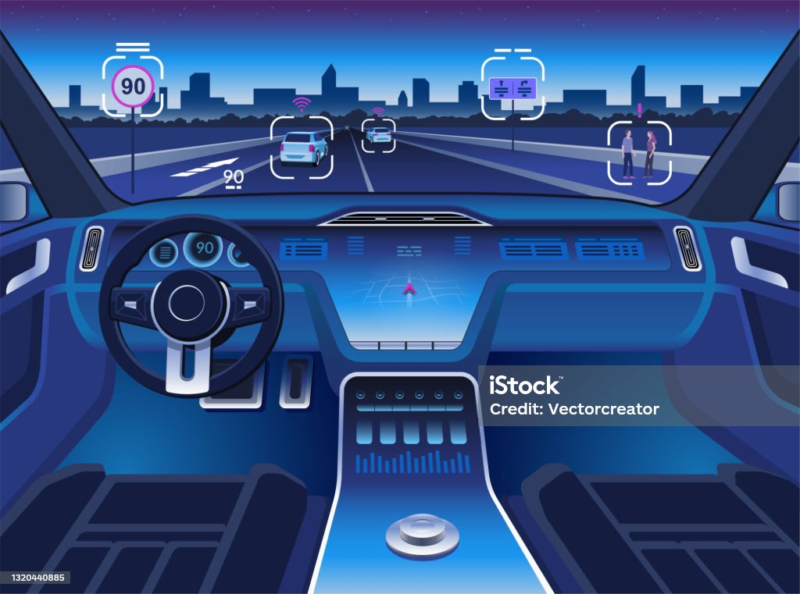
AI智慧汽車-什麼都會了!!
From internet

Slide 7
計程車司機的未來?
等著失業?!
準備當計程車行的老闆?!
設計智慧共用汽車APP!!
其它???

Slide 8
創意發想
腦力激盪、天馬行空、無拘無束
3
題目：請手繪連續直線將9個點連起
2
條件：不可中斷
最多可有3個轉折
1
4
你跳出框框了嗎！！
From internet

Slide 9
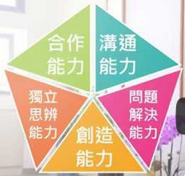
21世紀基本能力
5C能力
溝通協調能力(Communication)
獨立思辨能力(Critical thinking)
複雜問題解決能力(Complex problem solving)
團隊合作能力(Collaboration)
創造力(Creativity)
From internet

Slide 10
大學-大大的學習
紮好馬步-學系知能
斜摃青年-跨系、跨院、跨校
輔系、雙主修
臺體/中科大-通識互選
臺灣國立大學系統-13校-學習合作
磨課師(MOOCs)、16+2自主彈性學習
微學分、學程 ……
From internet

Slide 11
積極-專業-成功
想改善智商與心智：先繫好你的慢跑鞋！
From internet

Slide 12
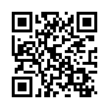
THANK
YOU
敬請指教
wkb@wkb.idv.tw

